Slide 1
AGENDA 21

Slide 2
Přibližný počet výsledků: 131 000 000 (0,42 s)
Výsledky hledání dne 6.10.2015
Agenda 21
Webové definice
Agenda 21 je programový dokument OSN schválený na konferenci v Rio de Janeiro v roce 1992 a jeden ze základních textů udržitelného rozvoje. Je to komplexní dokument, který schválila Organizace spojených národů na Konferenci OSN o životním prostředí a rozvoji (zvanou též Summit Země), 3. až 14. června 1992 v Rio de Janeiro.

Slide 3
U zrodu Agendy 21 stál za tehdejší Československo federální ministr životního prostředí Josef Vavroušek, který vedl československou delegaci.
Dokument je rozdělen na čtyři sekce (I až IV) ⁕
http://cs.wikipedia.org/wiki/Agenda_21

Slide 4
Sociální a ekonomické rozměry (společenská a ekonomická sekce - témata:
chudoba, zdraví, demografie, lidská sídla).
Tato část je rozdělena do šesti podčástí. Témata a oblasti:
mezinárodní spolupráce v oblasti boje proti chudobě, změna vzorců spotřeby, demografická problematika a integrace životního prostředí a rozvoje do politického rozhodování.

Slide 5
II. Uchování a šetrné využívání zdrojů a hospodaření s nimi ve prospěch rozvoje (ochrana a správa přírodních zdrojů - témata: atmosféra, deštné pralesy, oceány, radioaktivní odpad, biodiverzita).
Nejdelší část - 13 kapitol - ekosystémové služby. Důraz na:- ochranu atmosféry, proble-matiku hospodaření s územními zdroji (deforestace a desertifikace), uchování biodiverzity, ochranu vodních zdrojů,environ-mentálně šetrnější nakládání s odpady a chemickými látkami, envi. šetrnější využívání biotechnologií a podporu udržitelného rozvoje zemědělství a venkova.

Slide 6
III. Posilování úlohy důležitých skupin (témata: ženská hnutí, ochrana dětí, dělníci a zemědělci v rozvojových zemích). Deset podčástí – potřeba podpory stakeholderů a identifikuje 9 hlavních skupin, na které je třeba zaměřit pozornost.
Následuje popis úlohy jednotlivých aktérů v udržitelném rozvoji (tedy žen, dětí a mládeže, domorodých obyvatel, nevládních organizací, pracujících a jejich odborů, podnikatelského sektoru, vědecké a technické sféry a úlohu zemědělců).

Slide 7
V rámci dvacáté osmé kapitoly (Iniciativy místních úřadů na podporu Agendy 21) deklaruje nezbytnost řešení lokálních problémů na lokální úrovni (Místní Agenda 21).

Slide 8
IV. Prostředky implementace
(témata: financování projektů, právní mechanismy, veřejná informovanost).
Zaměřuje se na praktické možnosti podpory prosazování jednotlivých aspektů udržitelného rozvoje. V osmi kapitolách apeluje na klíčové oblasti, které je třeba využít (jsou to především finanční zdroje, vědecká kooperace, podpora vzdělávání a výměny informací, mezinárodní spolupráce).

Slide 9
V České republice se daří aplikovat principy Místní Agendy 21 např. v rámci asociace místních správ Národní sítě Zdravých měst ČR.
Místní Agenda 21 (MA21) je program snažící se uplatnit principy udržitelného rozvoje na regionální úrovni. Věnuje se místnímu rozvoji, povzbuzení ekologické aktivity obyvatel a zájmu o kulturní život měst a obcí

Slide 10
Jde zejména o aktivity: obnova památek, oživo-vání tradičních zvyklostí a řemesel, udržitelná turistika, péče o krajinu, výsadba stromů, údržba parků, akce pro veřejnost (slavnosti, jarmarky, poutě), vlastní práce místních orgánů - zapracování principů udržitelného rozvoje do koncepcí, plánů i každodenní agendy, ekologické vytápění, třídění komunálního odpadu, nákupy respektující udrži-telnost spotřeby aj. Předpokladem pro uskutečňování místní Agendy 21 je zapojení místních občanů a veřejných činitelů.

Slide 11
Na Agendu 21 volně navazuje Deklarace tisíciletí a program Rozvojové cíle tisíciletí (oba z roku 2000).
Tyto projekty měly (stejně jako Agenda 21) dílčí úspěchy, ale zlepšení, není dostačující.
Úkoly vědy a výzkumu po SD Summit v Johannesburku (2002).

Slide 12
V současnosti proběhla jednání, která se snaží o nový dokument, který by navázal na předchozí a zároveň navrhl koncepci
Rozvojové agendy po roce 2015
a Cílů udržitelného rozvoje (Post 2015 Agenda & The Sustainable Development Goals).^{[2]}

Slide 13
The Millennium Development Goals Report
2015

Slide 14
Geospatial data can support monitoring in many
aspects of development, from health care to natural
resource management
Knowing where people and things are and their relationship to each other is essential for informed decision-making.
Comprehensive location-based information is helping
Governments to develop strategic priorities, make decisions, and measure and monitor outcomes. Once the geospatial data are created, they can be used many times to support a multiplicity of applications.

Slide 15
A geodetic reference frame allows precise observations and ‘positioning’ of anything on
the Earth and can be used for many social, economic and environmental purposes, such as precision agriculture and monitoring changes in sea level rise.
For example, geospatial information was used to support health care and design social intervention measures during the chikungunya virus (chick-V) outbreak across the Caribbean.
.

Slide 16
In Trinidad and Tobago, geospatial applications
for smart phones assisted the Ministry of Health to identify the location of infected persons and use the information to contain the outbreak

Slide 17
United Nations A/69/L.85General Assembly Distr.: Limited 12 August 2015 Original: English
Transforming our world: the 2030 Agenda
for Sustainable Development

Slide 18
Sustainable Development Goals
Goal 1. End poverty in all its forms everywhere
Goal 2. End hunger, achieve food security and improved nutrition and promote sustainable agriculture
Goal 3. Ensure healthy lives and promote well-being
for all at all ages
Goal 4. Ensure inclusive and equitable quality education and promote lifelong learning opportunities for all
Goal 5. Achieve gender equality and empower all women and girls

Slide 19
Goal 6. Ensure availability and sustainable management of water and sanitation for all
Goal 7. Ensure access to affordable, reliable, sustainable and modern energy for all
Goal 8. Promote sustained, inclusive and sustainable economic growth, full and productive employment and decent work for all
Goal 9. Build resilient infrastructure, promote inclusive and sustainable industrialization and foster innovation
Goal 10. Reduce inequality within and among countries

Slide 20
Goal 11. Make cities and human settlements inclusive, safe, resilient and sustainable
Goal 12. Ensure sustainable consumption and production patterns
Goal 13. Take urgent action to combat climate change and its impacts
Goal 14. Conserve and sustainably use the oceans, seas and marine resources for sustainable development

Slide 21
Goal 15. Protect, restore and promote sustainable use of terrestrial ecosystems, sustainably manage forests, combat desertification, and halt and reverse land degradation and halt biodiversity loss
Goal 16. Promote peaceful and inclusive societies for sustainable development, provide access to justice for all and build effective, accountable and inclusive institutions at all levels
Goal 17. Strengthen the means of implementation and revitalize the Global Partnership for Sustainable Development

Slide 22
And what we can do
in Geography,
Geoinformatics
and Cartography?

Slide 23
COPERNICUS
Global Monitoring for Environment and Security
(INSPIRE/ESDI)

Slide 24

INSPIRE
Infrastructure for Spatial Information in Europe

Slide 25
I
Spatial Data Infrastructures
sources
requirements
added value
databases
metadata
network
institutional
agreements
policy &
standards
technology
users

Slide 26
The term Spatial Data Infrastructure (SDI) is used to encapsulate the technologies, policies, institutional arrangements, financial and human resources that facilitate the availability, access and effective usage of geographic data.
The SDI provides the means for discovery, access and application of spatial data for policy-makers, planners and managers, citizens and their organizations.

Slide 27
SDI technologies consist of a set of data services that provide geographic data and their attributes.
Services and data are documented with meta-data which that subsequently offer the means
to discover, visualise and evaluate the data through the Web. Additionally, methods are provided to access the data. Applications are built to solve specific needs on the data service layer.

Slide 28
The INSPIRE de facto begun in September 2001, than the first INSPIRE, or at that time the E-ESDI Expert group, was convened in Brussels.
The most important step: on 11 April 2002 Memorandum of Understanding between Commissioners Wallstróm, Solbes, Busquin titled Infrastructure for Spatial Information in Europe (INSPIRE) has been signed

Slide 29
Directive 2007/2/EC of the European Parliament and of the Council of 14 March 2007 establishing an Infrastructure for Spatial Information in the European Community (INSPIRE) was published in the official Journal on the 25th April 2007.
…into force on the 15th May 2007, implemented in various stages, fully by 2019.
Appendixes 1-3 with obligatory Data Themes for all EU Member States (MS).

Slide 30
INSPIRE is based on common principles:
Data should be collected only once and kept where it can be maintained most effectively.
It should be possible to combine seamless spatial information from different sources across Europe and share it with many users and applications.
- It should be possible for information collected at one level/scale to be shared with all levels/scales; detailed for thorough investigations, general for strategic purposes.

Slide 31
Geographic information needed for good governance at all levels should be readily and transparently available.
- Easy to find what geographic information is available, how it can be used to meet a particular need, and under which conditions it can be acquired and used.

Slide 32
The INSPIRE concept:
Availability
Accessibility
Legislation rules.

Slide 33
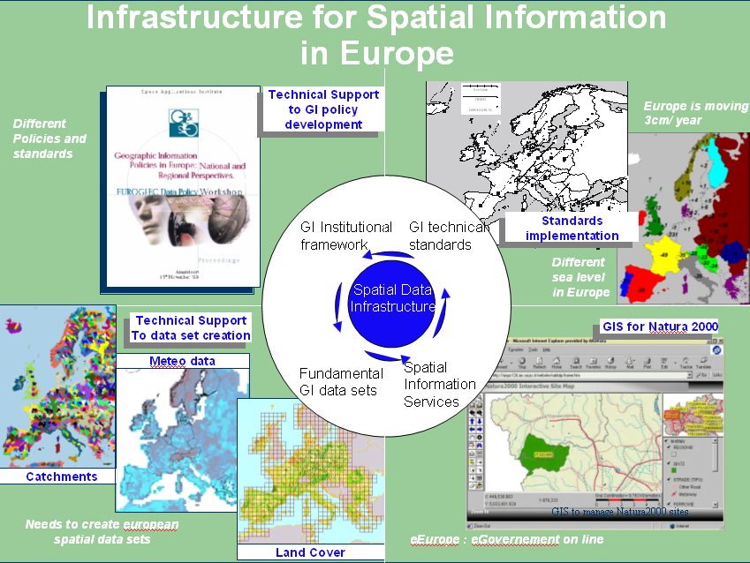

Slide 34
Towards an Infrastructure for Spatial Information
From discovery
to Full Interoperability
Standardisation
Harmonisation
Integration
Metadata
Discovery Service
Data Policies
Licensing Framework
Coordinating structures
…
Geodetic Framework
Seamless data
Quality insurance
Certification
Updating
Data model
…
Catalog Services
View Service
Query Service
Object Access Service
Generalisation Services
Geo-Processing services
…

Slide 35
Current status
Architecture model
User applications
Clients
Access to transformed
data, pictures, maps, reports,
multi-media content
Service chaining:
search, display, access, e-commerce,
….
Metadata search and retrieval for
data and services
Middleware
Geo-processing
and catalog Services
Direct
data
access
Catalogs
Metadata update
Other data
e.g., administrative,
statistical, env. reporting
Content
Repositories
Servers
Coverages
Features
Distributed Geographic reference data
After the Digital Earth Reference Model

Slide 36
KONEC

